Slide 1
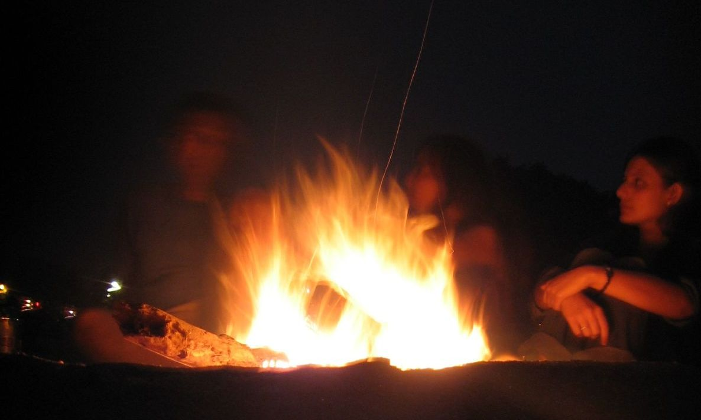
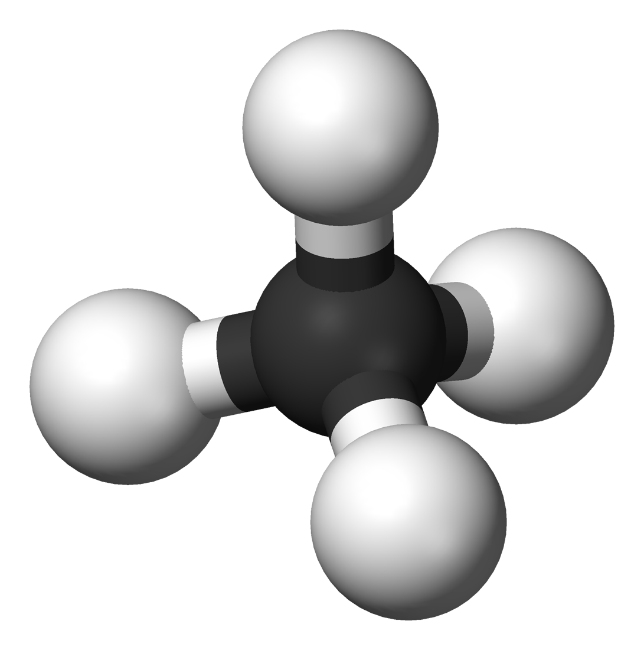
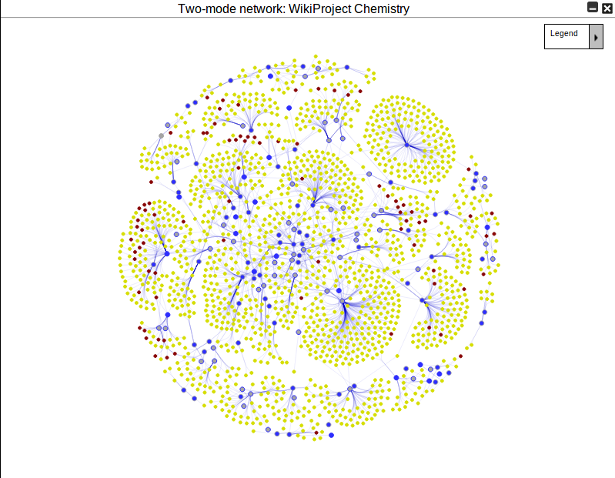
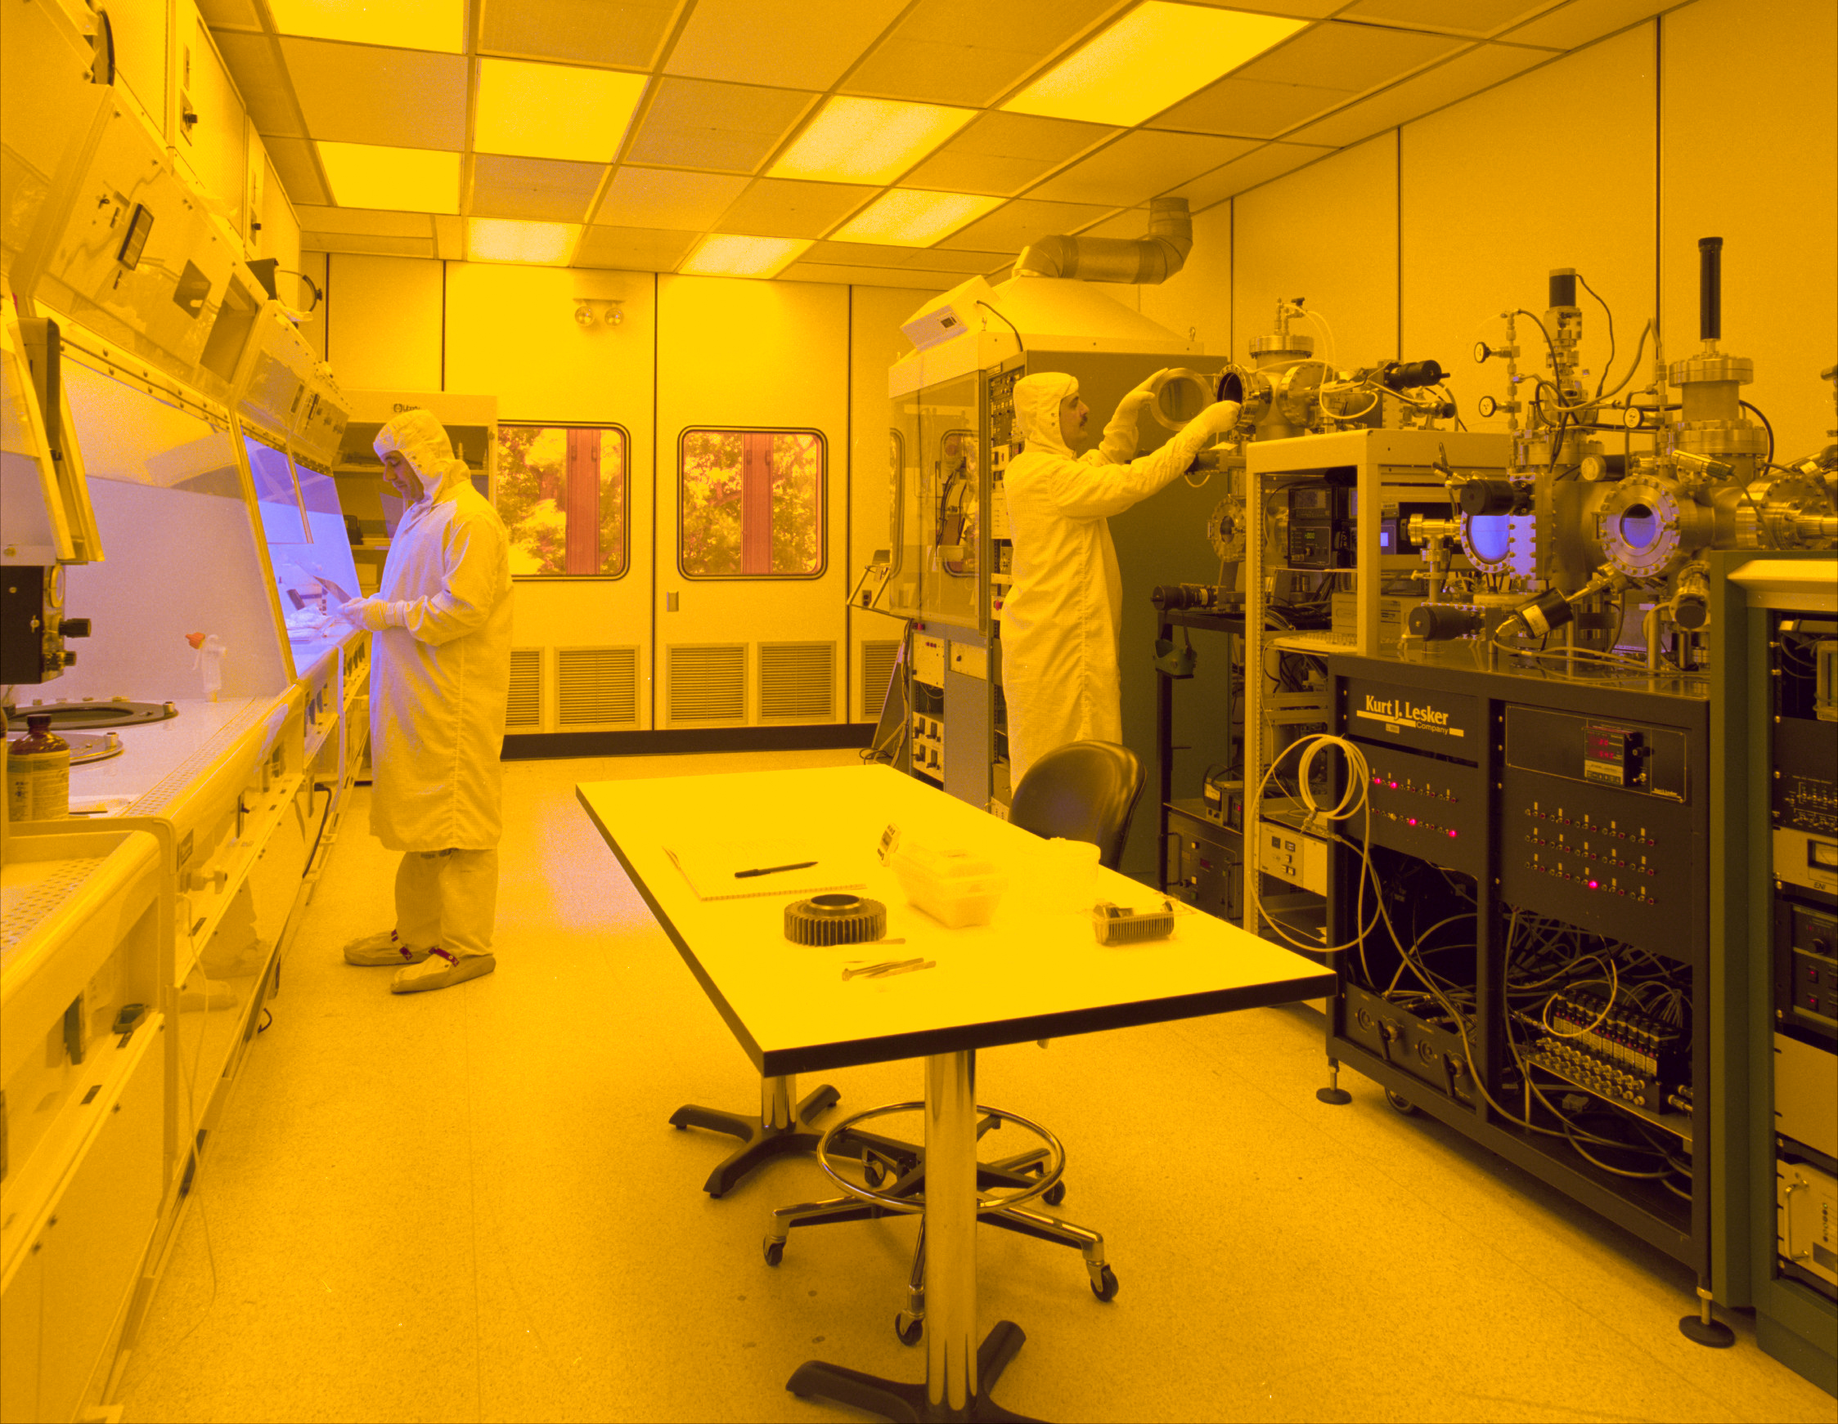
GRI30 NetBench（325反応）
反応ネットワーク × 縮退 × データ同化
目的：Cantera自動実行で「解析基盤の有用性」を第三者が追試できる形で評価
1/30
Notes:
[Sources] - https://commons.wikimedia.org/wiki/File:Flames.jpg - https://commons.wikimedia.org/wiki/File:Methane-3D-balls.png - https://commons.wikimedia.org/wiki/File:WikiProject_Chemistry-Network.png - https://commons.wikimedia.org/wiki/File:Clean_room.jpg [/Sources]

Slide 2
本スライドで説明すること
MLに詳しくないシミュレーションエンジニア向け
1. 問題設定
2. 解析対象
3. 逆問題
GRI30（53種/325反応）
0D点火（時間応答）
多条件スイープ
ネットワーク構築
特徴量/重要度
縮退（簡略化）
同化（観測→係数）
最適化（比較枠）
自動検証・レポート
2/30
Notes:
[Sources] - （外部ソースなし：本スライドの図/数値例は自作の概念図） [/Sources]

Slide 3
従来の課題：反応は「独立なつまみ」ではない
課題（半導体/燃焼に共通）
中間体（ラジカル等）を介して階層的に連鎖（分岐・合流）
循環（ループ）も多く、重要経路は条件で入れ替わる
係数を独立に最適化すると、整合性が崩れやすい
縮退も「関係を守る設計」がないと破綻しやすい
ネットワークを使うと…
反応↔分子の関係（グラフ/行列）を制約・正則化に利用
縮退→再実行→合否判定を自動ループ化できる
3/30
Notes:
[Sources] - https://commons.wikimedia.org/wiki/File:WikiProject_Chemistry-Network.png [/Sources]

Slide 4
NetBenchは半導体向け課題の「縮小模型」
対応づけ（例）
観点
半導体（実課題）
NetBench（例題）
ネットワーク
ガス相+表面（巨大）
ガス相（325反応）
観測
膜厚/占有率/組成
点火遅れ/温度/生成物
逆問題
係数同化/最適化
同じ構造（x→y）
縮退
経路削除/集約
縮退→再実行で評価
燃焼ベンチは「機構が公開」「実行が速い」ため、基盤検証に向く
基盤が固まれば、半導体モデルへ置換して同じベンチで検証できる
4/30
Notes:
[Sources] - https://commons.wikimedia.org/wiki/File:Clean_room.jpg - https://commons.wikimedia.org/wiki/File:Methane-3D-balls.png - https://cantera.org/2.5/sphinx/html/matlab/importing.html [/Sources]

Slide 5
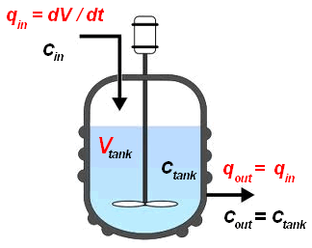
問題設定：0D点火（時間応答）× 多条件スイープ
入力（スイープ例）
出力（QoI例）
T₀
P₀
当量比 φ
希釈率
反応器条件
点火遅れ τ
T(t), Y(t)
CO/CO₂
ROP
自動実行パイプライン（例）
条件生成(Hydra)
Cantera
出力保存
解析(グラフ)
レポート
5/30
Notes:
[Sources] - https://commons.wikimedia.org/wiki/File:Cstr.png - https://cantera.org/ [/Sources]

Slide 6
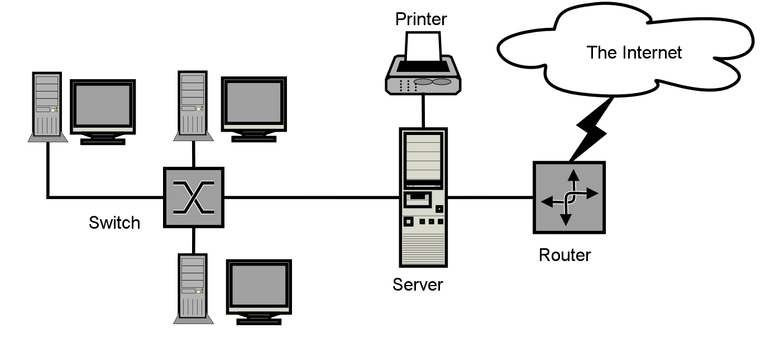
反応機構：GRI-Mech 3.0（53種・325反応）
なぜ中規模（325反応）を選ぶか
理由
意味
構造が出る
階層/循環が表れ、ネットワーク手法の差が出る
実行が速い
多条件・多反復（縮退/同化）を回せる
公開・再現性
第三者が同じ入力で追試できる
6/30
Notes:
[Sources] - https://cantera.org/2.5/sphinx/html/matlab/importing.html - https://commons.wikimedia.org/wiki/File:Sample-network-diagram.png [/Sources]

Slide 7
想定ガス・分子：CH₄/空気系とラジカル連鎖
代表種（例）
カテゴリ
例（抜粋）
役割（概念）
安定分子
O₂, N₂, H₂O, CO₂, CO
熱収支・最終生成物
燃料/中間体
CH₄, CH₃, CH₂O, HCO…
経路の分岐点
ラジカル
H, O, OH, HO₂…
連鎖反応を駆動
ネットワーク視点で重要になる点
小さな反応でも「循環維持」に重要な場合がある（閾値縮退が危険）
ラジカル経路は条件で入れ替わる → 多条件での集約が必要
7/30
Notes:
[Sources] - https://commons.wikimedia.org/wiki/File:Methane-3D-balls.png [/Sources]

Slide 8
反応ネットワーク構築：反応式↔分子をグラフ/行列に変換
2部グラフ（概念）
CH₄
R1
O₂
R2
OH
R3
CH₃
行列表現（例）S/A/L
R4
S（化学量論）/ A（隣接）/ L（ラプラシアン）
→ 重要度・制約・正則化に利用
H₂O
8/30
Notes:
[Sources] - https://commons.wikimedia.org/wiki/File:Sample-network-diagram.png [/Sources]

Slide 9
ベンチ出力：時系列＋ROP＋ネットワーク（時間変化）
保存アーティファクト（例）
カテゴリ
主な内容
用途
raw
T/Y(t), ROP(循環), rate
再現/学習
graph
S/A/L, weights
縮退/制約
meta
条件, seed, version
比較/監査
9/30
Notes:
[Sources] - （外部ソースなし：本スライドの図/数値例は自作の概念図） [/Sources]

Slide 10
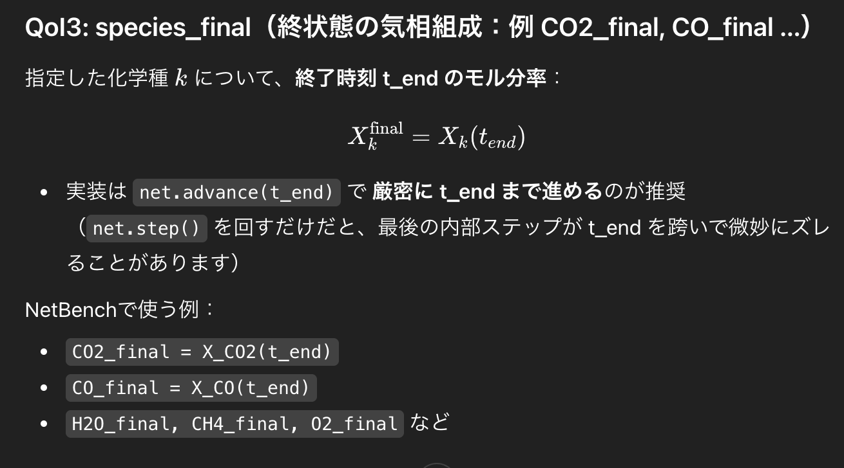
特徴量化：全出力を「目的に効く少数表現」に圧縮
特徴量の例（用途別）
カテゴリ
例
主用途
時系列要約
ピーク/立上り/積分
同化/最適化
ROP要約
Top-K寄与/累積寄与
縮退/解釈
ネットワーク指標
中心性/SCC/クラスタ
縮退/制約
使い分けの基本
感度
∂QoI/∂log k
パラメータ選択
特徴
推定
再実行
評価
条件依存
Top-K安定性/順位相関
頑健性評価
最終判定は「再実行でQoIが保てるか」
12/30
Notes:
[Sources] - https://commons.wikimedia.org/wiki/File:Ic-photo-Microchip--PIC16C55-RC_P--(PIC16-MCU).jpg [/Sources]

Slide 11
感度解析ベンチ：どの反応係数がQoIに効くか
評価したいポイント
感度順位は条件で入れ替わる → 複数条件で集約
感度上位だけを動かすとネットワーク整合性が崩れる場合
→ グラフ制約（例：L正則化）で安定化できるかを比較
同化/縮退とつなぐ
感度→推定対象の絞り込み
感度→縮退候補の提案
同化後→再実行で妥当性
13/30
Notes:
[Sources] - （外部ソースなし：本スライドの図/数値例は自作の概念図） [/Sources]

Slide 12
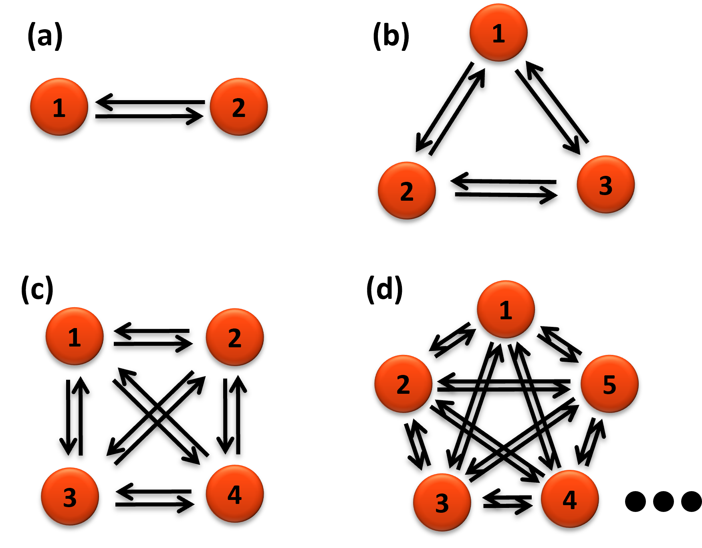
縮退ベンチのゴール：小さくしてもQoIを守る
縮退レベル（概念）
合格基準（例）
評価軸
指標例
合格ライン例
Full
325反応
QoI誤差
τ_ign, CO₂_final
相対誤差<5%
Candidate
閾値/指標
条件汎化
テスト条件
破綻率<1%
速度
総walltime
Full比で大幅減
Reduced
~100反応
整合性
連結性/ループ
断裂を避ける
Core
~30反応
→ 計算コスト↓ / 解釈性↑
14/30
Notes:
[Sources] - https://commons.wikimedia.org/wiki/File:ReactionNetwork.png - https://cantera.org/2.5/sphinx/html/matlab/importing.html [/Sources]

Slide 13
縮退手法A（ベースライン）：ROP閾値→再実行で妥当性確認
Full
Cantera
ROP集計
閾値削除
再実行
QoI評価
メリット / デメリット
観点
内容
◎ 実装容易
最初のベースラインに最適
△ 条件依存
重要反応が入れ替わる
△ 循環に弱い
小反応でもループ維持に重要
→ 目的
グラフ制約縮退が優れるか比較
15/30
Notes:
[Sources] - （外部ソースなし：本スライドの図/数値例は自作の概念図） [/Sources]

Slide 14
縮退手法B：グラフ指標で「骨格」を残す（中心性/SCC/クラスタ）
手順（例）
① グラフ構築
反応↔分子 / 重み=ROP等
② 指標計算
中心性・SCC・コミュニティ
③ 保持集合
骨格反応/種を選ぶ
④ 縮退生成
残す/集約/削る（ルール化）
中心性の高いノード/エッジを保持
SCC（循環）を壊さない制約
多条件集約した重みを使う
⑤ 自動検証
再実行でQoI誤差判定
16/30
Notes:
[Sources] - https://commons.wikimedia.org/wiki/File:WikiProject_Chemistry-Network.png [/Sources]

Slide 15
既存縮退（DRG/DRGEP+感度）との比較ができる枠組みにする
典型フロー（概念）
NetBenchでの位置づけ
手法
強み
弱み
ターゲット種
関係度グラフ
誤差伝搬
削減
感度仕上げ
ROP閾値
最速・最小実装
条件依存/断裂
DRG/DRGEP
誤差制御の考え方
実装がやや複雑
グラフ制約
連結性/循環を維持
設計自由度が高い
同一の自動検証ループで比較する（手法差し替え）
17/30
Notes:
[Sources] - https://www.sciencedirect.com/science/article/abs/pii/S0360319919331830 - https://commons.wikimedia.org/wiki/File:WikiProject_Chemistry-Network.png [/Sources]

Slide 16
縮退の妥当性評価：縮退→再実行→誤差判定
合否判定（例）
指標
基準例
備考
点火遅れ τ
±5%
代表QoI
主要種誤差
≤1e-3
Y(t)
温度ピーク
±10K
熱収支
失敗率
<1%
収束/負値
縮退の良し悪しは再実行で初めて分かる
だから評価まで自動化するのが核心
18/30
Notes:
[Sources] - （外部ソースなし：本スライドの図/数値例は自作の概念図） [/Sources]

